Slide 1
《计算机网络》第2章 网络体系结构与网络协议
·普通高等教育精品教材
·普通高等教育“十一五”国家级规划教材
计算机网络
(第3版)
吴功宜 编著

Slide 2
《计算机网络》第2章 网络体系结构与网络协议
第2章
网络体系结构
与网络协议

Slide 3
本章学习要求：
《计算机网络》第2章 网络体系结构与网络协议
掌握：协议、层次、接口与网络体系结构的基
本概念。
掌握：网络体系结构的层次化研究方法。
掌握：OSI参考模型及各层的基本服务功能。
掌握：TCP/IP参考模型的层次划分、各层的基
本服务功能及主要协议。
了解：OSI参考模型与TCP/IP参考模型的比较。
了解：网络协议标准组织、RFC文档与
Internet协议标准的制定过程。

Slide 4
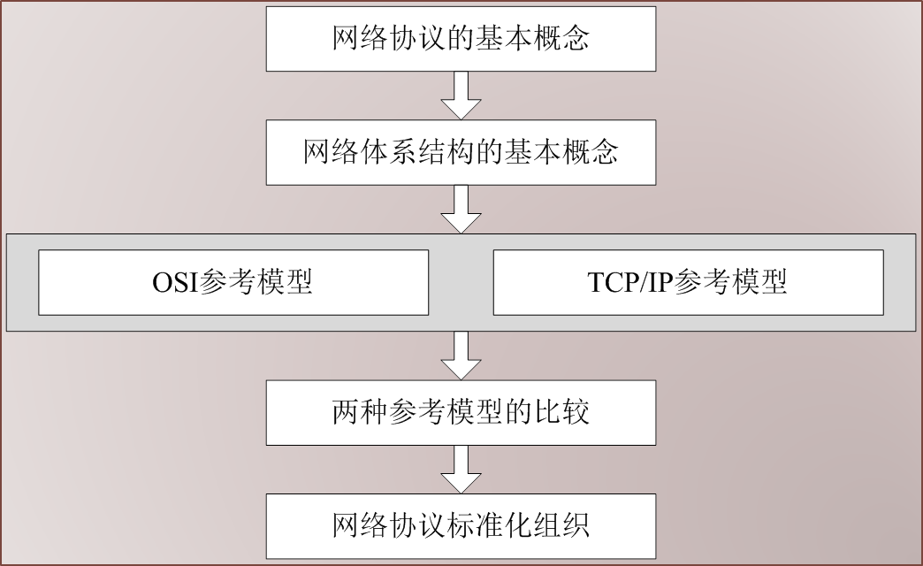
《计算机网络》第2章 网络体系结构与网络协议
本章知识点结构

Slide 5
2.1 网络体系结构的基本概念
《计算机网络》第2章 网络体系结构与网络协议
2.1.1 网络协议的基本概念
协议是一组控制数据交互过程的通信规则。
网络协议的三要素
语义—解释控制信息每个部分的意义，规定了需要发出何种控制信息，以及完成的动作与做出什么样的响应。
语法—用户数据与控制信息的结构与格式，以及数据出现的顺序。
时序—对事件发生顺序的详细说明。

Slide 6
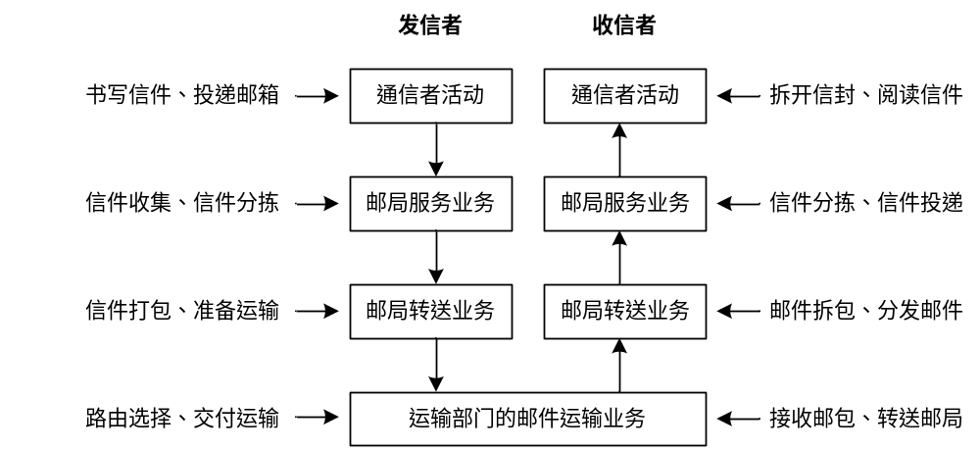
2.1.2 协议、层次、接口与体系结构的基本概念
《计算机网络》第2章 网络体系结构与网络协议

Slide 7
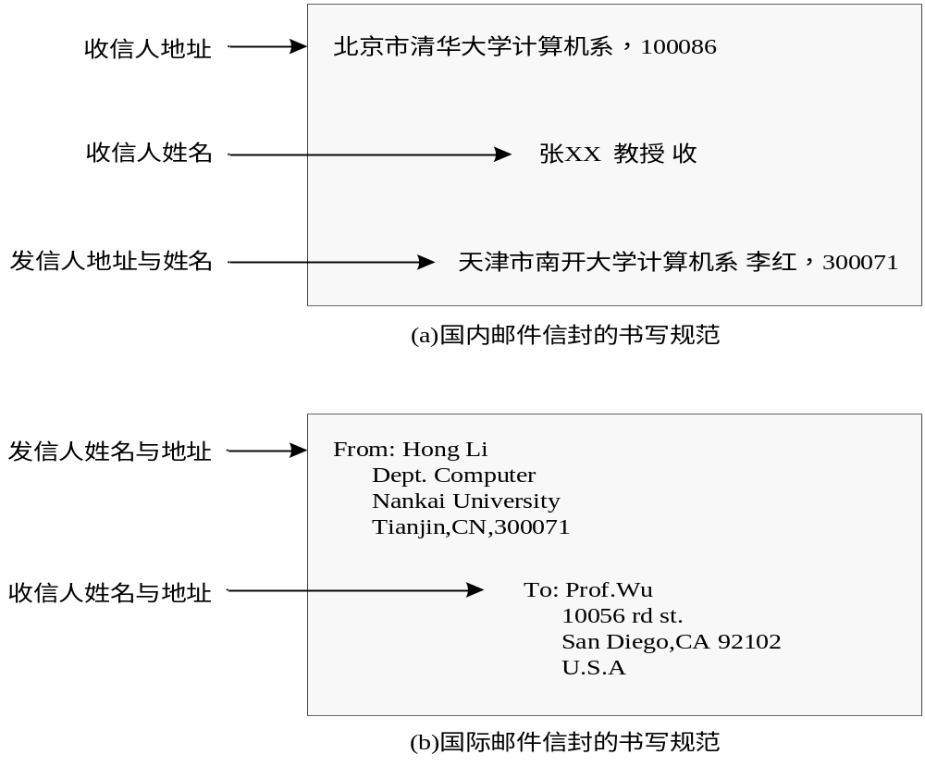
协议（protocol）
《计算机网络》第2章 网络体系结构与网络协议
协议是一种通信规则，要保证邮政通信系统的正常和有序地运行，就必须制定和执行各种通信规则。

Slide 8
层次（Layer）
《计算机网络》第2章 网络体系结构与网络协议
层次结构是处理计算机网络问题最基本方法。
对于一些难以处理的复杂问题，通常是采用分解为若干个容易处理的、小一些的问题，“化整为零，分而治之”的方法去解决。

Slide 9
接口（interface）
《计算机网络》第2章 网络体系结构与网络协议
接口是同一主机内相邻层之间交换信息的连接点。
同一主机的相邻层之间存在着明确规定的接口，相邻层之间通过接口来交换信息。
低层通过接口向高层提供服务。
只要接口条件不变、低层功能不变，实现低层协议的技术的变化，不会影响整个系统的工作。

Slide 10
网络体系结构（network architecture）
《计算机网络》第2章 网络体系结构与网络协议
网络体系结构是网络层次结构模型与各层协议的集合。
网络体系结构对计算机网络应该实现的功能进行精确定义。
网络体系结构是抽象的，而实现网络协议的技术是具体的。

Slide 11
2.1.3 网络体系结构的研究方法
《计算机网络》第2章 网络体系结构与网络协议
网络体系结构采用层次结构方法的优点：
各层之间相互独立
灵活性好
易于实现和标准化

Slide 12
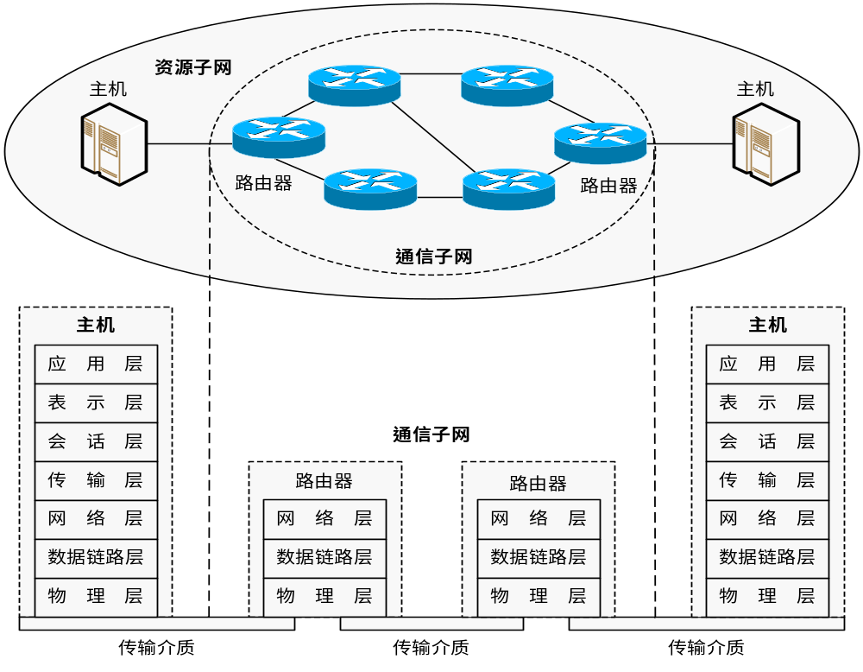
2.2 OSI参考模型
《计算机网络》第2章 网络体系结构与网络协议
2.2.1 OSI参考模型的基本概念

Slide 13
OSI参考模型层次划分的原则：
《计算机网络》第2章 网络体系结构与网络协议
网中各主机都具有相同的层次。
不同主机的同等层具有相同的功能。
同一主机内相邻层之间通过接口通信。
每层可以使用下层提供的服务，并向其上层提供服务。
不同主机的同等层通过协议来实现同等层之间的通信。

Slide 14
物理层（Physical Layer）
《计算机网络》第2章 网络体系结构与网络协议
物理层是OSI参考模型的最低层。
物理层利用传输介质为通信的网络主机之间建立、管理和释放物理连接，实现比特流的透明传输，为数据链路层提供数据传输服务。
物理层的数据传输单元是比特（bit）。

Slide 15
数据链路层（Data Link Layer）
《计算机网络》第2章 网络体系结构与网络协议
数据链路层的低层是物理层，相邻高层是网络层。
数据链路层在物理层基础上，通过建立数据链路连接，采用差错控制与流量控制方法，使有差错的物理线路变成无差错的数据链路。
数据链路层的数据传输单元是帧。

Slide 16
网络层（Network Layer）
《计算机网络》第2章 网络体系结构与网络协议
网络层相邻的低层是数据链路层，高层是传输层。
网络层通过路由选择算法为分组通过通信子网选择最适当的传输路径，实现流量控制、拥塞控制与网络互联的功能。
网络层的数据传输单元是分组。

Slide 17
传输层（Transport Layer）
《计算机网络》第2章 网络体系结构与网络协议
传输层相邻的低层是网络层，高层是会话层。
传输层为分布在不同地理位置计算机的进程通信提供可靠的端—端连接与数据传输服务。
传输层向高层屏蔽了低层数据通信的细节。
传输层的数据传输单元是报文。

Slide 18
会话层（Session Layer）
《计算机网络》第2章 网络体系结构与网络协议
会话层相邻的低层是传输层，高层是表示层。
会话层负责维护两个会话主机之间连接的建立、管理和终止，以及数据的交换。

Slide 19
表示层（Presentation Layer）
《计算机网络》第2章 网络体系结构与网络协议
表示层相邻的低层是会话层，高层是应用层。
表示层负责通信系统之间的数据格式变换、数据加密与解密、数据压缩与恢复。

Slide 20
应用层（Application Layer）
《计算机网络》第2章 网络体系结构与网络协议
应用层是参考模型的最高层。
应用层实现协同工作的应用程序之间的通信过程控制。

Slide 21
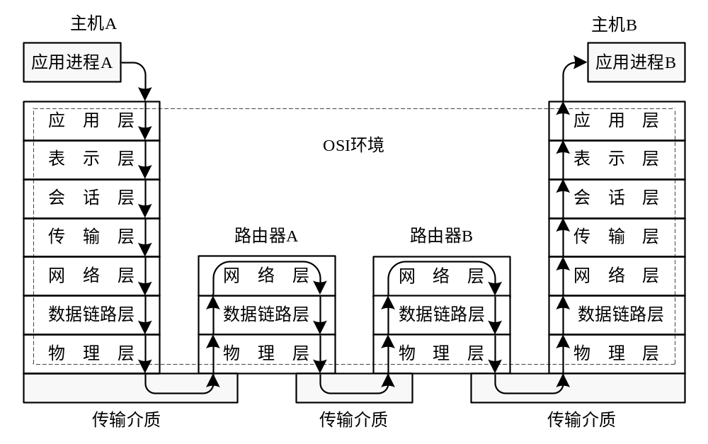
2.2.4 OSI环境中的数据传输过程
《计算机网络》第2章 网络体系结构与网络协议
OSI环境

Slide 22
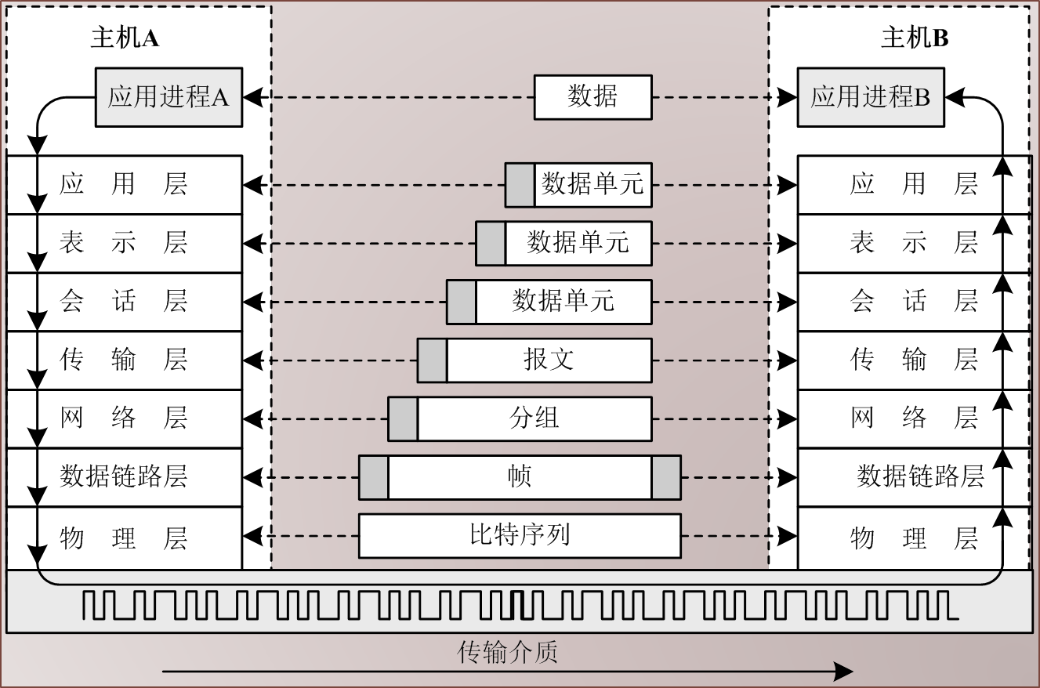
《计算机网络》第2章 网络体系结构与网络协议
OSI环境中数据传输过程

Slide 23
2.3 TCP/IP参考模型
《计算机网络》第2章 网络体系结构与网络协议
2.3.1 TCP/IP参考模型的研究
TCP/IP协议的特点
开放的协议标准。
独立于特定的计算机硬件与操作系统。
独立于特定的网络硬件，可以运行在局域网、广域网，更适用于Internet。
统一的网络地址分配方案，所有网络设备在Internet中都有唯一的IP地址。
标准化的应用层协议，可以提供多种拥有大量用户的网络服务。

Slide 24
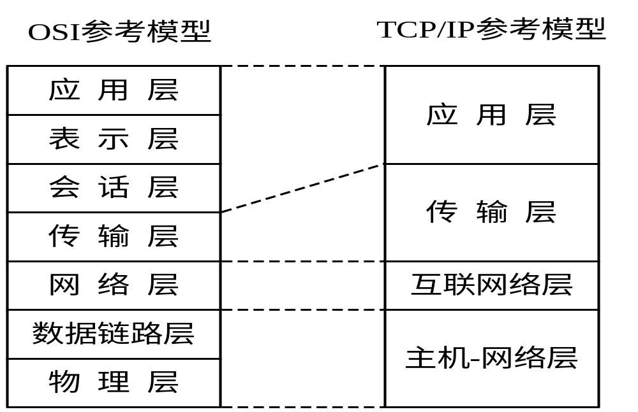
2.3.2 TCP/IP参考模型各层的功能
《计算机网络》第2章 网络体系结构与网络协议
TCP/IP 参考模型与OSI参考模型层次对应关系

Slide 25
TCP/IP各层的主要功能
《计算机网络》第2章 网络体系结构与网络协议
主机—网络层
TCP/IP参考模型的最低层，它负责通过网络发送和接收IP分组。
主机—网络层并没有规定具体的协议，它采取开放的策略，允许使用广域网、局域网与城域网的各种协议。
任何一种流行的低层传输协议都可以与TCP/IP协议互联网络层接口。这正体现了TCP/IP协议体系的开放性、兼容性的特点，也是TCP/IP协议成功应用的基础。

Slide 26
《计算机网络》第2章 网络体系结构与网络协议
互联网络层
TCP/IP参考模型互联网络层的协议是IP协议。
IP协议是一种不可靠、无连接的数据报传送服务协议，它提供的是一种“尽力而为”（best-effort）的服务。
互联网络层的协议数据单元是IP分组。

Slide 27
传输层
《计算机网络》第2章 网络体系结构与网络协议
负责在会话进程之间建立和维护端—端连接，实现网络环境中分布式进程通信。
定义了两种不同的协议：TCP与UDP。
TCP是一种可靠的、面向连接、面向字节流（byte stream）的传输层协议。TCP协议提供比较完善的流量控制与拥塞控制功能。
UDP是一种不可靠的、无连接的传输层协议。

Slide 28
应用层
《计算机网络》第2章 网络体系结构与网络协议
TCP/IP应用层基本的协议主要是：
远程登录协议（TELNET）
文件传输协议（FTP）
简单邮件传输协议（SMTP）
超文本传输协议（HTTP）
域名服务（DNS）协议
简单网络管理协议（SNMP）
动态主机配置协议（DHCP）

Slide 29
2.4 OSI参考模型与TCP/IP参考模型的比较
《计算机网络》第2章 网络体系结构与网络协议
2.4.1 对OSI参考模型的评价
会话层很少使用，表示层几乎是空的。数据链路层与网络层有很多子层插入，每个子层都有不同的功能。
将“服务”与“协议”的定义相结合，这就使参考模型结构变得相当复杂，实现起来很困难。
寻址、流量与差错控制在多个层次中重复出现，系统运行效率低。
参考模型的设计不适应于计算机与软件的工作方式。
参考模型与协议结构复杂，实现周期长，运行效率低，缺乏市场与商业推动力，这是它没有能够达到预期目标的主要原因。

Slide 30
2.4.2 对TCP/IP参考模型的评价
《计算机网络》第2章 网络体系结构与网络协议
TCP/IP参考模型在服务、接口与协议的区别上不很清楚。按照软件工程的思想，一个好的软件系统设计应该将功能与实现方法区分开，TCP/IP参考模型恰恰没有做到这点。
TCP/IP参考模型的主机—网络层本身并不是实际的一层，它定义了网络层与数据链路层的接口。物理层与数据链路层的划分是必要和合理的，一个好的参考模型应该将它们区分开，而TCP/IP参考模型恰恰也没有做到这点。

Slide 31
2.5 网络与Internet协议标准化组织与管理机构
《计算机网络》第2章 网络体系结构与网络协议
2.5.1 网络协议标准化组织
国际电信联盟（ITU）
电子工业协会（EIA）
国际标准化组织（ISO）
电气电子工程师协会（IEEE）

Slide 32
2.5.2 RFC文档、Internet草案与Internet协议标准
《计算机网络》第2章 网络体系结构与网络协议
任何研究人员都可以提交RFC文档。
Internet标准的制定需要经过四个阶段：草案、建议标准、草案标准、标准。
RFC文档有3种形式：实验性文档、信息性文档与历史性文档。
一种网络协议可能会出现很多相关的RFC文档。

Slide 33
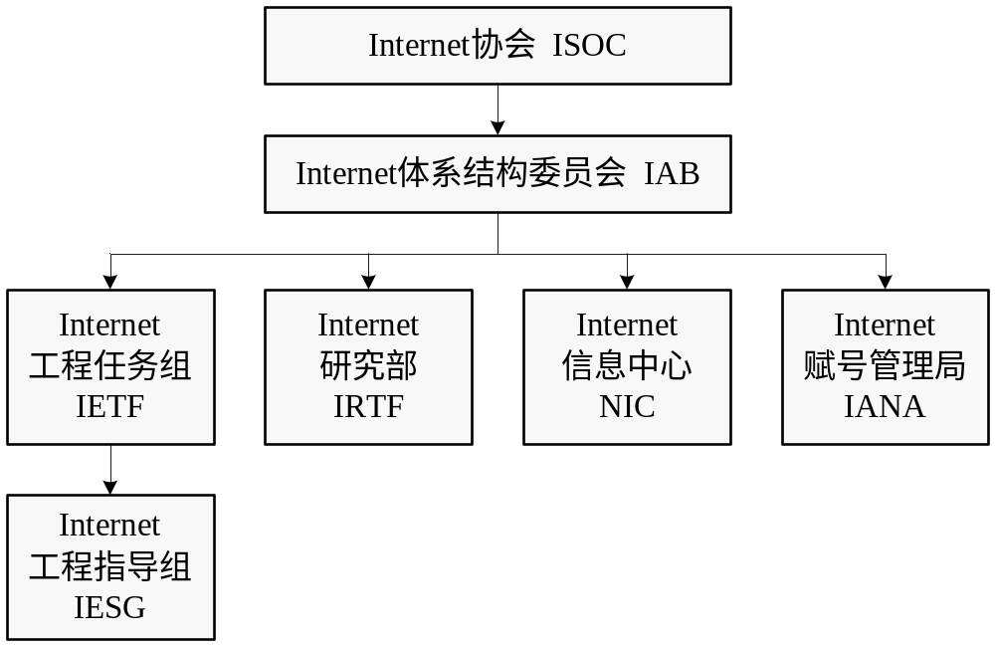
2.5.3 Internet管理机构
《计算机网络》第2章 网络体系结构与网络协议

Slide 34
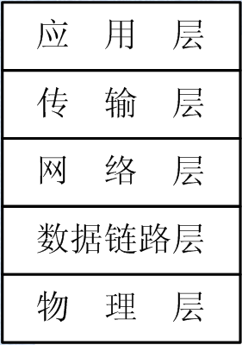
简化的参考模型
《计算机网络》第2章 网络体系结构与网络协议

